Slide 1
BÁO CÁO CUỐI KÌ thiết kế & lập trình web
XÂY DỰNG CHƯƠNG TRÌNH QUẢN LÝ THƯ VIỆN
GIẢNG VIÊN: MAI HÀ THI
NHÓM SINH VIÊN: NGUYỄN TRUNG SỸ
THÁI ĐĂNG KHÔI
LỚP: 20CNTT3

Slide 2
Lý do chọn đề tài
Phù hợp với xu hướng phát triển của công nghệ thông tin hiện nay. Đặc biệt là nhu cầu công nghiệp hoá trong quản lý và truyền thông, thông tin.
Phù hợp với nhu cầu xây dựng chương trình quản lý thông tin thư viện.
Mong muốn áp dụng những kiến thức đã học vào thực tế.

Slide 3
Đánh giá hiện trạng của hệ thống cũ
Ưu điểm:
- Không tốn kém cho việc đầu tư máy móc trang thiết bị.
-Nhân viên thư viện không cần phải hiểu biết nhiềuu về tin học vẫn làm được.
Nhược điểm:
- Tất cả các công việc đều tiến hành thủ công, không khoa học.
- Thông tin ghi trên giấy tờ , sổ sách dễ bị mất mát, hư hỏng, không lưu trữ được lâu dài, tốn diện tích, không gian thư viện.

Slide 4
Yêu cầu của hệ thống mới
Phần mềm có giao diện dễ sử dụng.
Tìm kiếm thông tin, tài liệu nhanh chóng, dễ dàng, chính xác.
Quản lý việc mượn, trả tài liệu dễ dàng, thuận tiện cho người quản lý.
Cho phép thống kê, in ấn theo nhiều tiêu chí.
Lưu trữ được nhiều các thông tin về sách, báo, tài liệu của cả thư viện hiện tại và mở rộng lượng tài liệu về sau.

Slide 5
TÓM TẮT NỘI DUNG
Cơ sở lý thuyết.
Phân tích thiết kế hệ thống.

Slide 6
1. Cơ sở lý thuyết
GIỚI THIỆU NetBeans IDE:
Là một công cụ hỗ trợ lập trình viết mã code miễn phí được cho là tốt nhất hiện nay.
Là môi trường phát triển tích hợp và cực kỳ cần thiết cho các lập trình viên, công cụ này có thể hoạt động tốt với rất nhiều nền tảng hệ điều hành khác nhau như Linux, Windows, MacOS,... là một mã nguồn mở cung cấp các tính năng cần thiết nhất nhăm tại ra các ứng dụng web,thiết bị di động, desktop.
Hỗ trợ rất nhiều những ngôn ngữ lập trình như Python, Ruby, JavaScript, Groovy, C / C + +, và PHP.

Slide 7
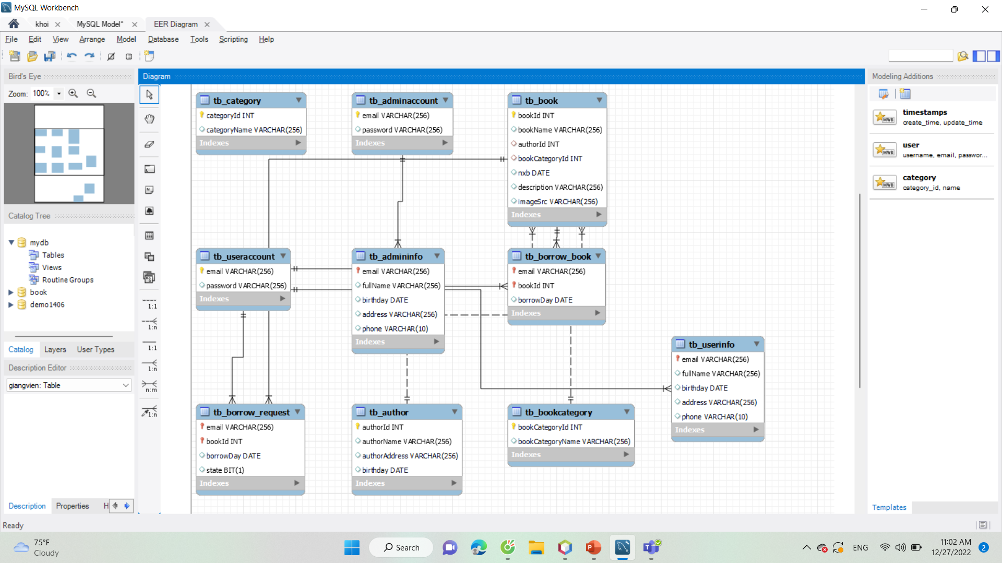
SƠ ĐỒ ERD

Slide 8
2. Phân tích thiết kế hệ thống
Trang chính để cho người dùng xem thông tin sách và tìm kiếm sách
Trang login dành cho người mượn và Admin.
Trang tìm kiếm sách cho người mượn.
Thông tin sách.
Quản lý sách có trong thư viên.
Quản lý các thông tin của tác giả.
Quản lý các thể loại sách.
Quản lý đăng ký mượn sách.

Slide 9

EM XIN CHÂN THÀNH CẢM ƠN!

